Slide 1
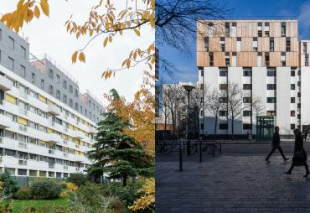
SURELEVATION D’IMMEUBLES
1 ère partie
OUTIL DE VALORISATION ET DE RENOVATION ENERGETIQUE
Partie jurique: Me Olivier BRANE, Avocat honoraire, Expert IFEJI, Admn. de PLANETE SURELEVATION
GROUPE MONITEUR

Slide 2
PLAN
GENERALITES
PRESENTATION DU SUJET
LES REGLES NOUVELLES DE LA COPROPRIETE
LES NOUVELLES REGLES D’URBANISME
LE CONTENTIEUX DU PERMIS DE CONSTRUIRE DE LA SURELEVATION
QUELQUES DIFFICULTES PREVISIBLES et SURMONTABLES AVEC LES VOISINS ET LOCATAIRES

Slide 3

1. PRESENTATION DU SUJET
. Le marché
. Des exemples
. L’encouragement des pouvoirs publics
. Des nouvelles législations en copropriété et en urbanisme

Slide 4
Le marché des surélévations
Concerne surtout le résidentiel en mono ou copropriété
Le tertiaire est moins interessé en raison de l’offre surabondante de bureaux
Les bailleurs sociaux sont interessés en raison de la pénurie du foncier dans les villes
D’autres marchés “de niche” existent pour les agrandissements (cliniques, hotels, locaux techniques …)
Spécificité des hotels interessés en raison de la pénurie de chambres : Difficile d’éxécution en raison de la spécificité du régime des baux commerciaux hoteliers et de la répartition entre locataire et propriétaire

Slide 5
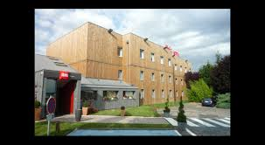
Hotel IBIS NEMOURS …

Slide 6
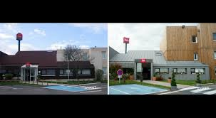

Slide 7
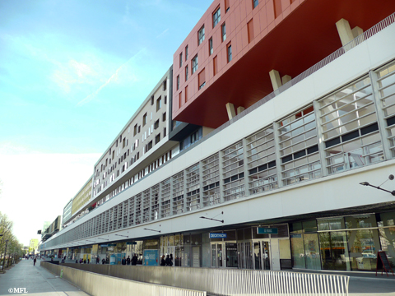
Sur les entrepots Bd Mc Donald à PARIS

Slide 8
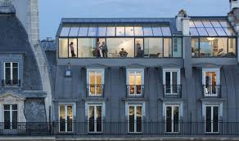
9 millions de logements sont en copropriété, soit 28% du parc des résidences principales
Objectif national légal de 38% de gain d’energie du Plan Batiment issu du GRENELLE de l’ENVIRONNEMENT: la surélévation est une réponse par les travaux qu’elle génère pour RENOVER L’IMMEUBLE
Le toit c’est 30% des déperditions des batiments anciens( Selon l’ADEME).

Slide 9
D’autres chiffres…
Rapport CANTAL-DUPART : sur 12 rues parisiennes 460 000 m2 sont constructibles en résidentiel sur les toits (“Le foncier de Paris peut-il être aérien?”)
Le projet européen SUREFIT évalue à 50% la réduction des consommations d’energies des batiments existants par les effets de la surélévation
Le projet européen ABRACADABRA-HORIZON 20-20 établit des boites à outils de renovation énergétique. La surélévation en est une !
GENEVE se surélève grace à sa nouvelle Loi cantonale
PARIS a modifié son Plan Local d’Urbanisme (PLU) pour favoriser les surélévations résidentielles

Slide 10

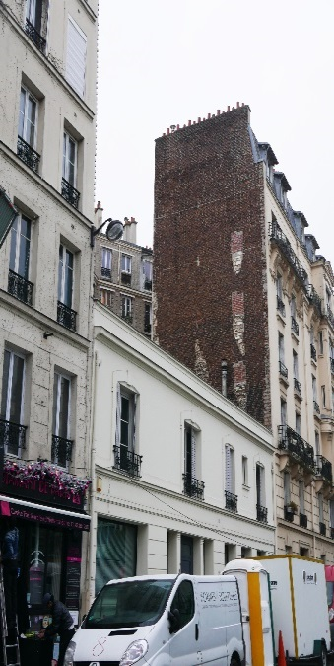
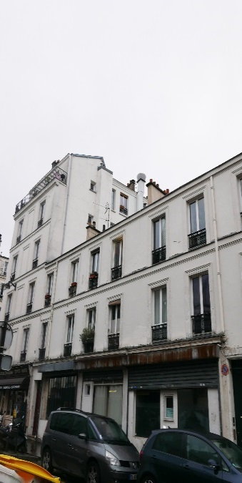
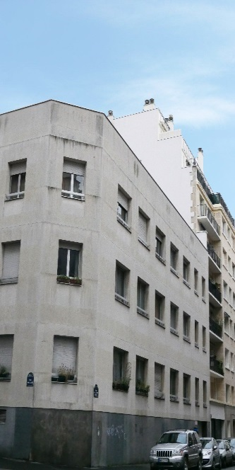
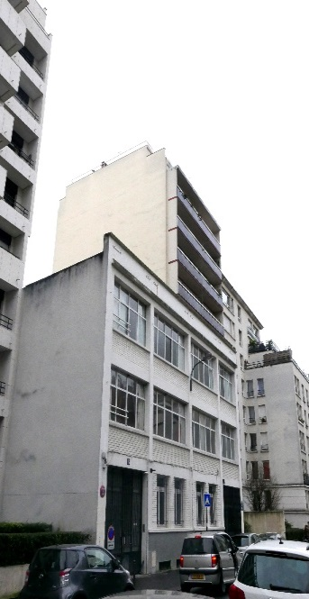
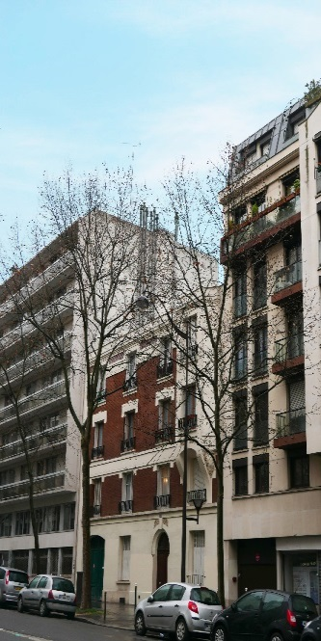

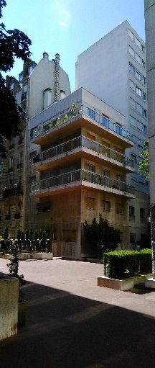
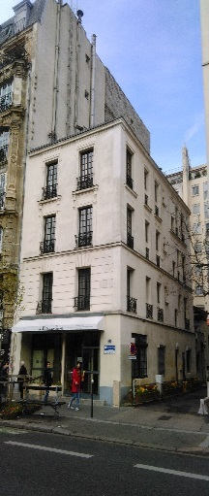
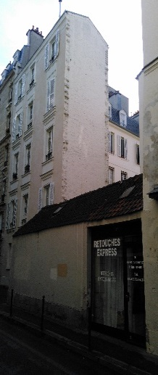
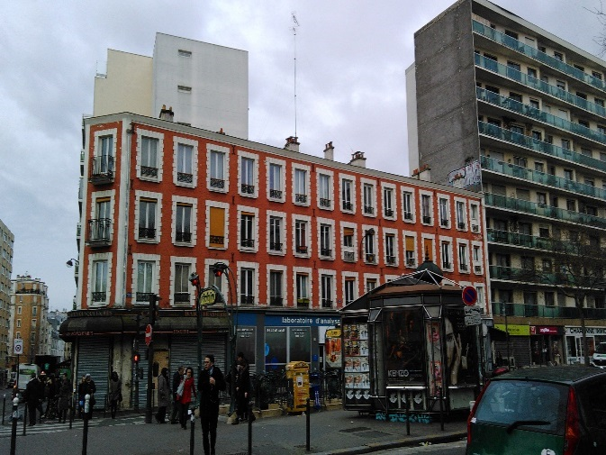
L’Atelier Parisien d’Urbanisme (APUR)
a recensé plus de 11 000 immeubles « surélevables »,

Slide 11

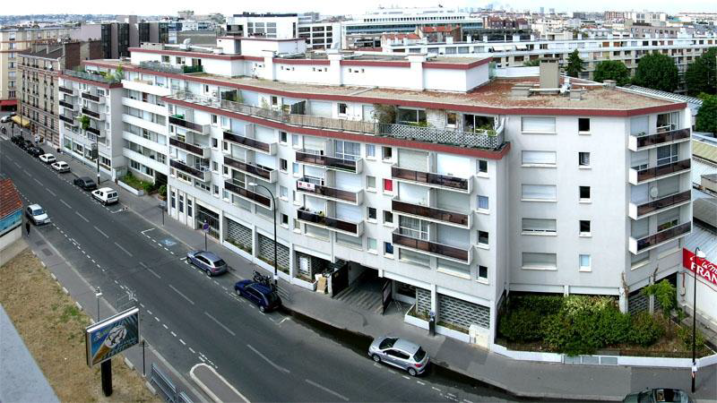
Un immeuble EN COPROPRIETE à Boulogne Billancourt avant…

Slide 12
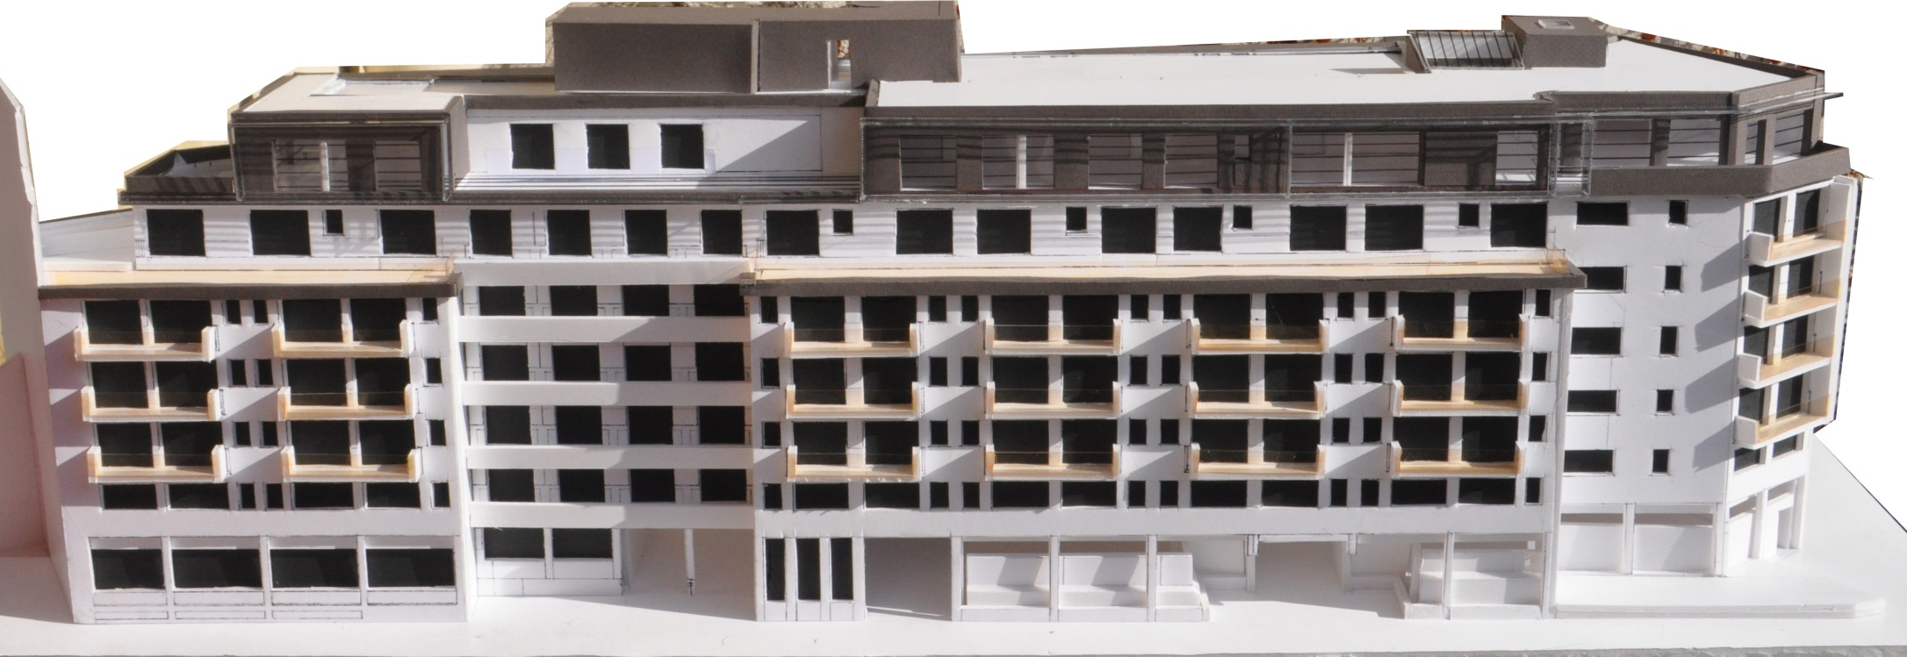
Après surélévation…

Slide 13
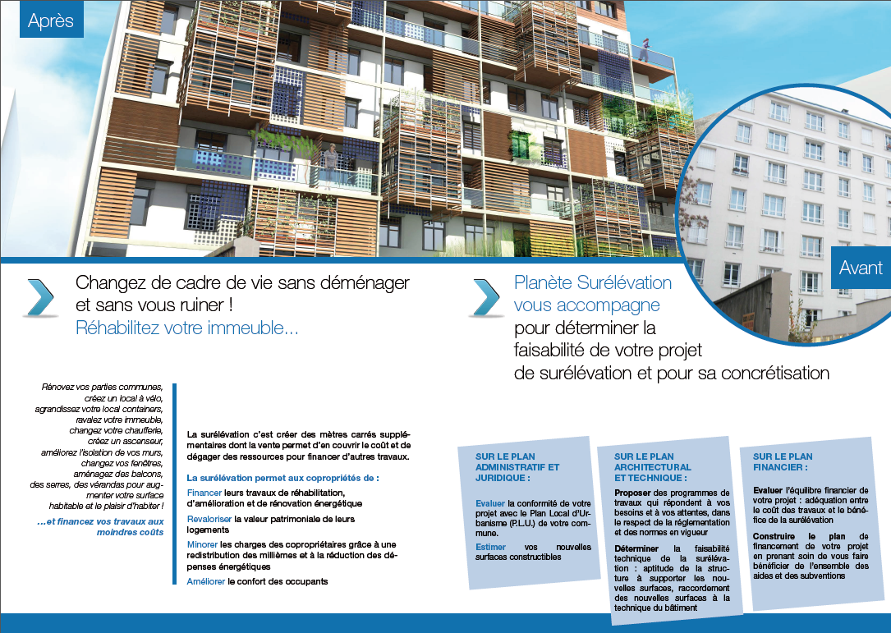
COPROPRIETE RUE CLAVEL PARIS

Slide 14
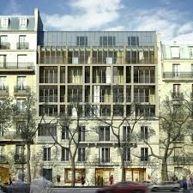
COPROPRIETE A 75004 PARIS

Slide 15
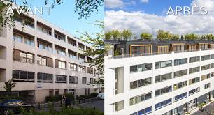
75013 PARIS

Slide 16
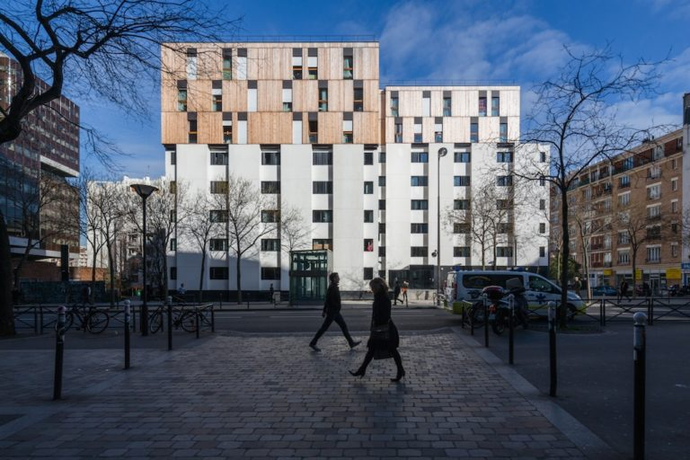
LES BAILLEURS SOCIAUX …

Slide 17
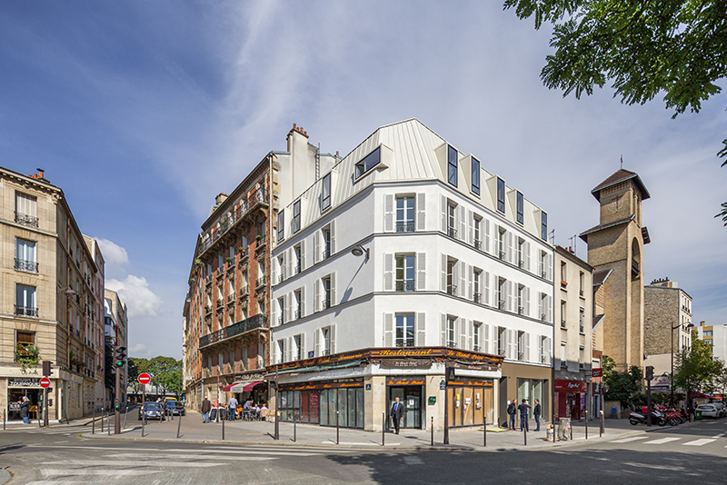

Slide 18
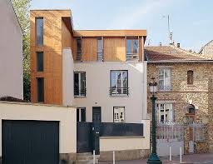
MONTREUIL … Les maisons individuelles aussi !

Slide 19
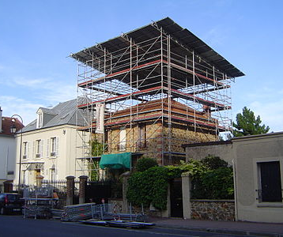
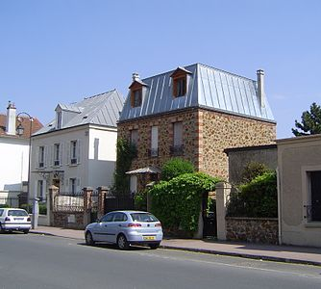
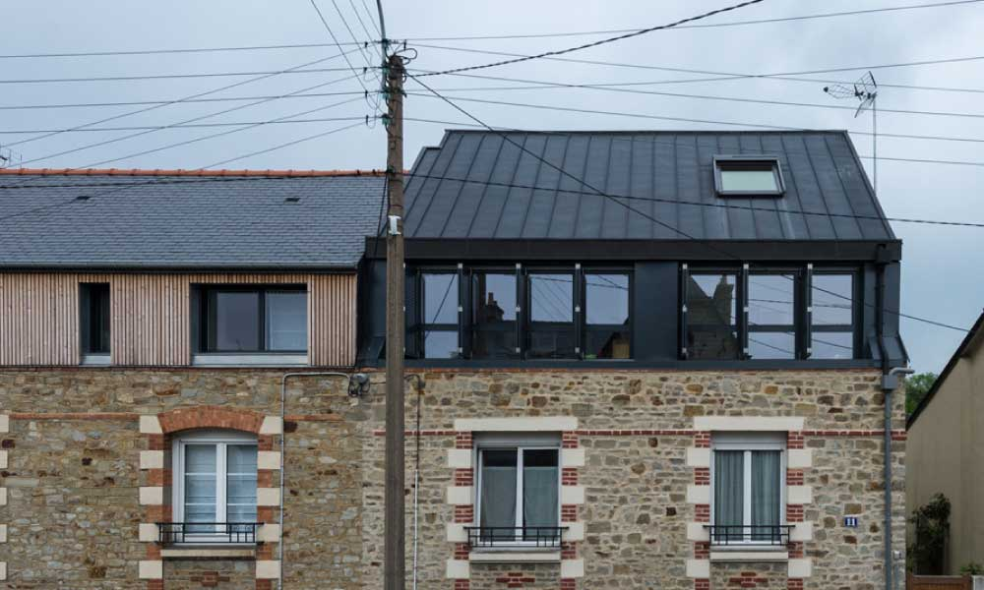
En banlieue…

Slide 20
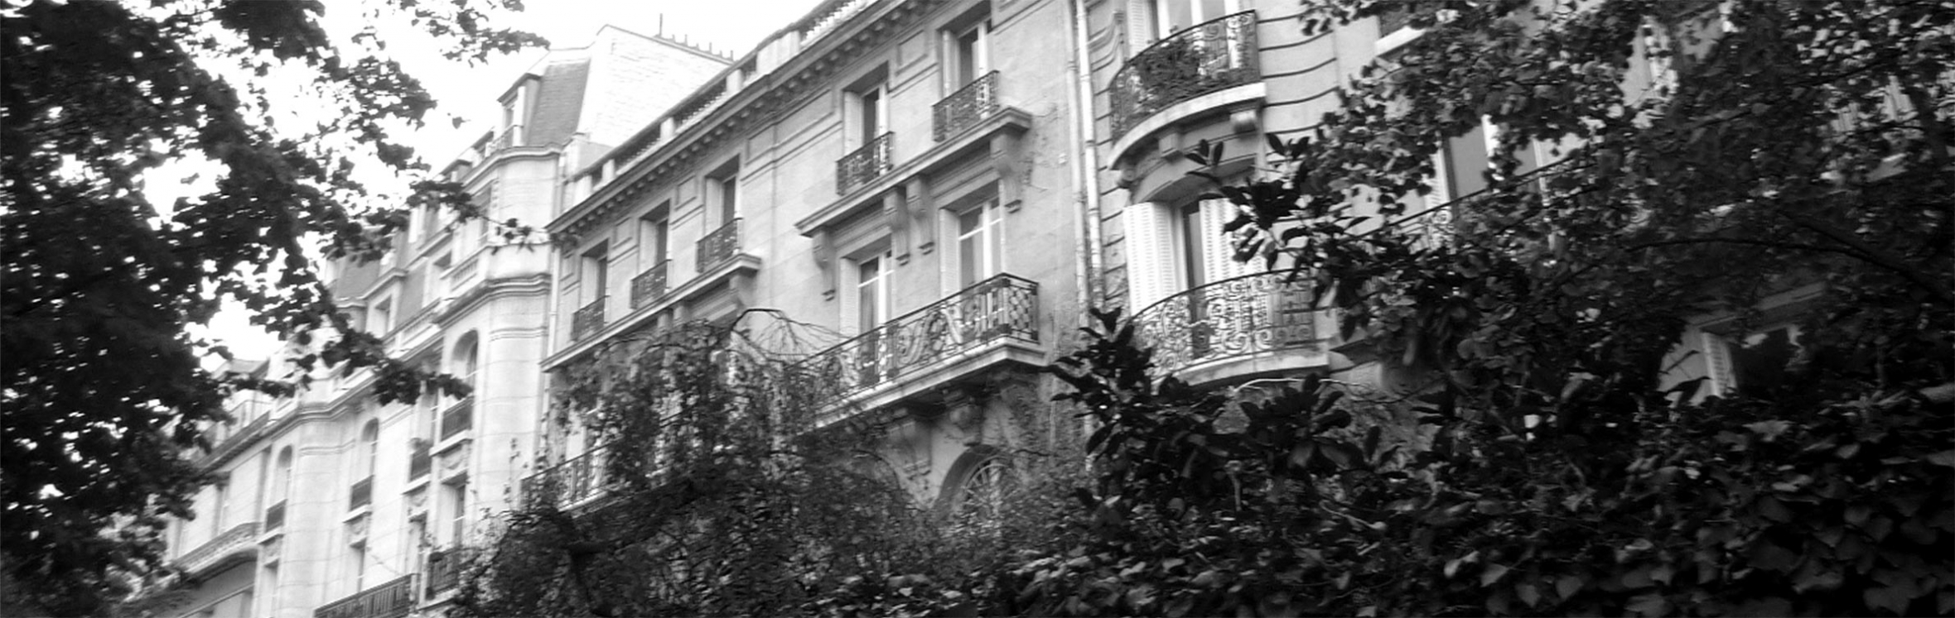
Ambassade d’Ethiopie: surélévation de bureaux

Slide 21
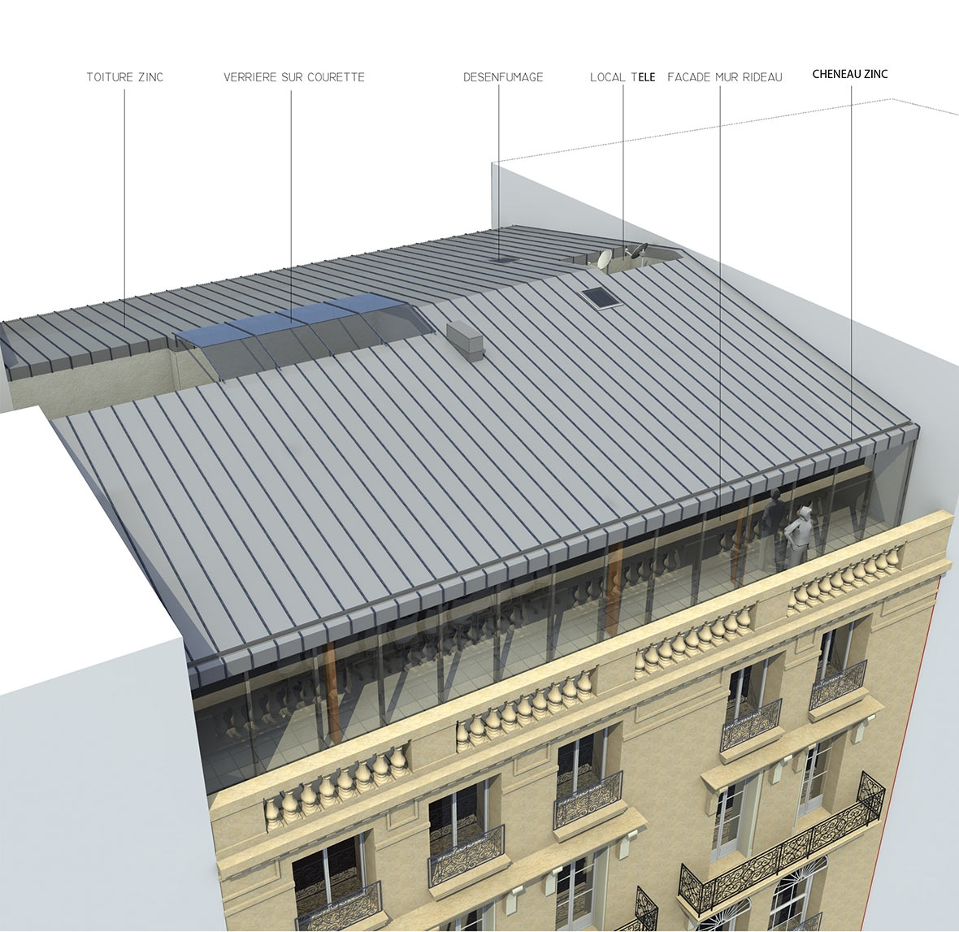

Slide 22
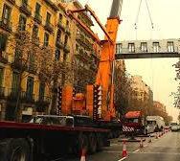
DES MODULES …

Slide 23
Pourquoi surélever ?
Bénéfices de la surélévation :
  Financer les travaux de réhabilitation et de rénovation notamment énergétique
  Minorer les charges des copropriétaires
  Améliorer le confort des occupants
  Augmenter la valeur patrimoniale des logements avec une « valeur verte » si on rénove le bas de l’immeuble en même temps

Slide 24
La “valeur verte”
Elle est consécutive au verdissement de l’immeuble rénové qui baisse ses charges energétiques: 30% en rénovation parfois 60% en BBC RENOVATION
Selon l’étude notariale DINAMIC et l’étude de l’ADEME (voir les sites WEB) les immeubles à bonne étiquette énergétique se vendent mieux
La surélévation dégage cette “valeur verte” si la rénovation de tout l’immeuble est entreprise

Slide 25
LES NOUVELLES LEGISLATIONS
DROIT DE LA COPROPRIETE
DROIT DU LOGEMENT SOCIAL EN COPRPRIETE
DROIT DU LOGEMENT SOCIAL EN COPROPRIETE

Slide 26
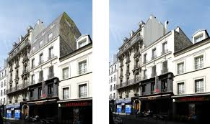
2. LES NOUVELLES REGLES EN COPROPRIETE

Slide 27
Article 35 LOI 10 juillet 1965:
(Modifié par LOI n°2014-366 du 24 mars 2014 - art. 61)
La surélévation ou la construction de bâtiments aux fins de créer de nouveaux locaux à usage privatif ne peut être réalisée par les soins du syndicat que si la décision en est prise à la majorité prévue à l'article 26 (2/3)
La décision d'aliéner aux mêmes fins le droit de surélever un bâtiment existant exige la majorité prévue à l'article 26 (50% + 1 voix)et, si l'immeuble comprend plusieurs bâtiments, la confirmation par une assemblée spéciale des copropriétaires des lots composant le bâtiment à surélever, statuant à la majorité indiquée ci-dessus.
Toutefois, lorsque le bâtiment est situé dans un périmètre sur lequel est institué un droit de préemption urbain en application de l'article L. 211-1 du code de l'urbanisme, la décision d'aliéner le droit de surélever ce bâtiment est prise à la majorité des voix de tous les copropriétaires. Cette décision exige, si l'immeuble comprend plusieurs bâtiments, la confirmation par une assemblée spéciale des copropriétaires des lots composant le bâtiment à surélever, statuant à la majorité des voix des copropriétaires concernés.
Les copropriétaires de l'étage supérieur du bâtiment surélevé bénéficient d'un droit de priorité à l'occasion de la vente par le syndicat des locaux privatifs créés. Préalablement à la conclusion de toute vente d'un ou plusieurs lots, le syndic notifie à chaque copropriétaire de l'étage supérieur du bâtiment surélevé l'intention du syndicat de vendre, en indiquant le prix et les conditions de la vente. Cette notification vaut offre de vente pendant une durée de deux mois à compter de sa notification.
Les copropriétaires de l'étage supérieur du bâtiment à surélever bénéficient du même droit de priorité à l'occasion de la cession par le syndicat de son droit de surélévation. Ce droit de priorité s'exerce dans les mêmes conditions que celles prévues au quatrième alinéa.

Slide 28
LES NOUVELLES MAJORITÉS EN AG DE COPROPRIÉTÉ (art. 35 LOI 10/07/1965)
:art. 26 (2/3) ou 25 (50% + 1 VOIX) de la loi du 10 juillet 1965 suivant la Commune (sans DPU ou avec DPU)
La surélévation directe possible par le Syndicat des copropriétaires (SDC) qui est MO: art. 26
La surélévation indirecte par un promoteur : on vend le toit soit un “droit à construire”: art. 26 ou 25 si commune à droit de préemption.
La surélévation indirecte par les copropriétaires du dernier en SCI ou indivision ou non.

Slide 29
LES NOUVEAUTES !
ON DECIDE EN AG AUX 2/3 POUR SURELEVER PAR LA COPROPRIETE
ou A LA MAJORITE DE 50% + 1 VOIX (si ville à droit de préemption) si on veut vendre le toit
ON DOIT PURGER LE DROIT DE PRIORITE DU DERNIER ETAGE

Slide 30
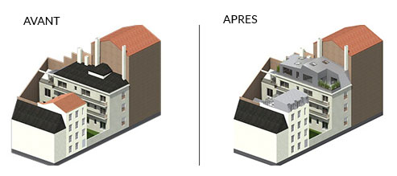
DECIDER EN COPROPRIETE, OUI? MAIS A PARTIR DE QUOI ?

Slide 31
Décider de la surélévation après audit global en copropriété mais lequel ?
« L’audit architectural et énergétique »: ADEME et APC
Il aborde les aspects énergétiques tout en les dépassant pour avoir une approche plus globale des bâtiments, en particulier sur les aspects techniques et architecturaux.
« L’audit global partagé »: PLANETE COPROPRIETE
L’audit global partagé s’appuie sur « l’audit architectural et énergétique » et le complète.
L’audit global partagé a pour objectif d’aboutir à un programme de travaux complets, étalé dans le temps (en général), avec un plan de financement prévisionnel. Il est partagé entre professionnels :
Il mobilise un thermicien et un architecte pour l’élaboration d’un programme de travaux complets.
Il mobilise un « expert en ingénierie financière » pour l’élaboration d’un plan de financement prévisionnel (ce qui est fondamental car la question financière doit être abordée le plus tôt possible, et non pas – comme c’est trop souvent le cas – à la fin).
L’audit ne se limite donc pas aux aspects purement techniques, mais considère également d’autres notions essentielles pour les résidents comme le confort, la qualité de vie, l’usage des lieux et équipements.
ILS PREVOIENT TOUS LE BILAN DE SURELEVATION POSSIBLE, avec option BIM
ET LES CARACTERISTIQUES OBLIGATOIRES DU DTG (DIAGNOSTIC TECHNIQUE GLOBAL)

Slide 32



Slide 33
le DTG
Le DTG (Diagnostic technique global) est obligatoire pour les immeubles :
de plus de 10 ans et qui font l'objet d'une mise en copropriété (création de la copropriété),
ou qui font l'objet d'une procédure pour insalubrité et pour lesquelles l'administration demande au syndic de le lui produire.
La loi prévoit malgré tout l'obligation pour toutes les copropriétés de mettre au vote de l'assemblée générale la réalisation d'un DTG, sans obligation de le voter.
Puis ensuite de proposer un éventuel PLAN PLURIANNUEL DE TRAVAUX
Art. L 731 CCH

Slide 34
Article L731-1 CCH
Créé par LOI n°2014-366 du 24 mars 2014 - art. 58 (V)
Afin d'assurer l'information des copropriétaires sur la situation générale de l'immeuble et, le cas échéant, aux fins d'élaboration d'un plan pluriannuel de travaux, l'assemblée générale des copropriétaires se prononce sur la question de faire réaliser par un tiers, disposant de compétences précisées par décret, un diagnostic technique global pour tout immeuble à destination partielle ou totale d'habitation relevant du statut de la copropriété.
La décision de réaliser ce diagnostic ainsi que ses modalités de réalisation sont approuvées dans les conditions de majorité de l'article 24 de la loi n° 65-557 du 10 juillet 1965 fixant le statut de la copropriété des immeubles bâtis.
Ce diagnostic technique global comporte :
1° Une analyse de l'état apparent des parties communes et des équipements communs de l'immeuble ;
2° Un état de la situation du syndicat des copropriétaires au regard des obligations légales et réglementaires au titre de la construction et de l'habitation ;
3° Une analyse des améliorations possibles de la gestion technique et patrimoniale de l'immeuble ;
4° Un diagnostic de performance énergétique de l'immeuble tel que prévu aux articles L. 134-3 ou L. 134-4-1 du présent code. L'audit énergétique prévu au même article L. 134-4-1 satisfait cette obligation.
Il fait apparaître une évaluation sommaire du coût et une liste des travaux nécessaires à la conservation de l'immeuble, en précisant notamment ceux qui devraient être menés dans les dix prochaines années.

Slide 35
AUDIT ADEME…

Slide 36
Option n°4 – Evaluation du potentiel de densification / Surélévation
Objectif : Identifier si les conditions pré-requises à l’élaboration d’un projet de surélévation sont réunies sur le volet réglementaire et permettre à la maitrise d’ouvrage de se projeter sur les étapes d’approfondissement nécessaires.
Le prestataire propose en option la réalisation au cours de la phase 2 de l’audit global une analyse architecturale permettant à la copropriété d’évaluer la possibilité ou non de surélever (ou de densifier). Ce volet est complémentaire au contenu de la mission de l’architecte.
Le prestataire prépare en amont une relecture de son questionnaire d’enquête afin d’interroger les occupants sur leur sentiment quant à cette démarche de surélévation.
En première partie, l’évaluation du potentiel de densification / surélévation est réalisée au regard de l’étude du règlement de copropriété et des règles d’urbanisme s’appliquant à la parcelle afin d’identifier :
• l’adéquation de l’immeuble avec les critères fixés par le PLU en terme de hauteur et de gabarit constructible. L’analyse gabaritaire est exprimée en volumétrie et en surface maximale constructible.
• la préservation des bâtiments classés ou inscrits aux Monuments Historiques et/ou protégés par le PLU local constituant une barrière à la surélévation
• la nature des Servitudes d’utilité privée et publique de la parcelle et notamment les zones à risques (carrières en sous-sol...) constituant des zones fragilisées qui pourraient ne pas supporter le surpoids que représenterait la surélévation.
Dans sa deuxième partie, afin de permettre à la maitrise d’ouvrage de se projeter sur les étapes ultérieures à réaliser suite à ce premier jalon, dans le but d’aboutir à la réalisation d’une surélévation / densification en copropriété, l’évaluation identifie les règlementations applicables au futur projet (incendie, accessibilité, Règlementation Thermique...) et indique les prochaines étapes de la maitrise d’ouvrage : étude de faisabilité comprenant l’approche technique, juridique et financière, étude des possibilités de valorisation du droit à construire, conditions de mise au vote de la surélévation.
Les types d’études complémentaires qui seraient à réaliser pour identifier la faisabilité (structure, géotechnique, ...) seront dans ce cadre précisées.
Enfin, afin de compléter les éléments entrant dans la décision pour la poursuite de l’étude de ce type de projet, l’évaluation fait la synthèse des résultats aux questions de l’enquête menée auprès des occupants afférant au sujet afin de donner une première information quant à l’acceptabilité du futur projet dans la copropriété.

Slide 37
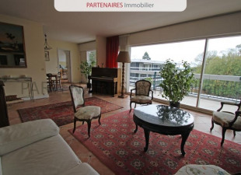
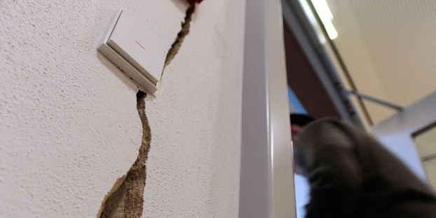
ET LES HABITANTS ?

Slide 38
Freins et accélérateurs des décisions
POUR:
Parler “Nouveau confort, chance et opportunité”
Baisse des charges générales et d’énergie de l’immeuble
Nouvelle valeur vénale “verte” (“green value”)
CONTRE:
Risque du poids : la peur !
Opposition des habitants du dernier étage
Recours possible des voisins excipant d’une gène de vue ou de baisse d’ensoleillement
Recours contre le permis de construire

Slide 39
Aujourd’hui, la suppression de la règle de densité (COS), introduite par l’ordonnance « Duflot » en octobre 2013 et la loi ALUR en mars 2014, offre un contexte législatif favorable à un renouveau de cette pratique, qui permet, notamment, de créer des logements neufs sans augmenter la surface du sol occupé par des constructions.
Cela peut être un atout dans un Paris, densément bâti depuis longtemps, désireux d’augmenter son offre en logements tout en renforçant la présence de la nature et en incitant à la rénovation de son bâti ancien pour le rendre moins énergivore et moins sensible aux îlots de chaleur urbains.
La modification du PLU de Paris, lancée en juillet 2014, s’inscrit dans ce nouveau contexte en proposant de renforcer la dynamique de création de logements.
La suppression des COS a ouvert des droits à construire complémentaires sur un nombre important de parcelles parisiennes où les règles de densité empêchaient jusque-là de réaliser la totalité des surfaces permises par les règles volumétriques du PLU.
(Rapport APUR)

Slide 40
Un ENJEU EUROPEEN
BRUXELLES encourage les surélévations en disposant d’un programme inséré dans “HORIZON 2020 – ABRACADABRA”
http://www.abracadabra-project.eu
ce programme vise notamment au financement de la rénovation énergétique des batiments par le produit de la vente du toit et l’encouragement par les banques…

Slide 41
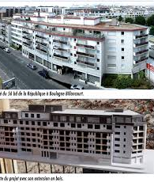
LA COPROPRIETE “LE MERLI”
92000 BOULOGNE

Slide 42
UN EXEMPLE TYPIQUE EN RESIDENTIEL
L’immeuble Merli à BOULOGNE BILLANCOURT fait 125 lots principaux.
Sa surface chauffée est de 4075 m².
Sa construction date de 1977, mais la mise en copropriété n’a été faite qu’en 2004.
Depuis la mise en copropriété, seuls des travaux d’étanchéité en terrasses des derniers niveaux
et en couverture des parkings ont été réalisés.
Aucun autre entretien n’ayant été entrepris, le constat est donc lourd.
Sont à refaire : la chaufferie, l’isolation des planchers bas, l’étanchéité,
l’isolation des planchers hauts auxquels sont venus s’ajouter les domaines liés aux
performances énergétiques du bâtiment : les ventilations, le désenfumage, les fenêtres et
l’isolation extérieure.
Energétiquement la performance actuelle totale de l’immeuble est de 309 kwh/m²/an.
Elle pourrait être amenée à 91.
L’ensemble de ses besoins se chiffrant à 1.4 millions d’euro.
Rapporté en moyenne à chaque logement, le coût serait de 12 000 € par copropriétaire.

Slide 43
Les solutions de financement:
L’immeuble possède une surface de terrasse disponible sur laquelle peuvent être construits des logements supplémentaires.
Ce sont en l’occurrence 3 logements sur une surface totale de 200 m².
La vente de ces logements BBC au prix de 8 000 € du m² peut rapporter à l’immeuble 1,6 millions d’euros
Le coût global de construction de ces logements étant de 3000 € du m², on voit que l’immeuble pourrait faire une opération équilibrée:
Prix de vente (1,6 M€) = Prix de rénovation (600 000 €)= 1 000 000 €

Slide 44
LE PRIX DU TOIT ?
Faire le « bilan promoteur à l’envers »
Prix de vente des nouveaux lots – couts de constructions globaux

Slide 45
Les étapes du projet EN COPROPRIETE
Un tel projet est une longue route d’information, de communication et de négociation avec les copropriétaires où toutes les étapes décisives seront validées lors d’AG ordinaires ou extraordinaires.
Dans un premier temps, l’immeuble ou la copropriété doit s’assurer de :
1. La faisabilité administrative et juridique (Gabarit, Plan Local d’urbanisme, servitudes, jours et vues du voisin)
2. La faisabilité technique: nature du sol et quelles constructions ?
3. La faisabilité financière : respect ou non de l’équilibre financier.Recours éventuelle à expertise de la valeur du toit pour appliquer la méthode du « bilan promoteur à l’envers »
L’immeuble ou la copropriété s’engagera ensuite dans la réalisation des études (énergétique et architecturale), jusqu’au permis de construire.
Cout des études: 6 000 à 8 000 euros pour connaître la faisabilité mais « mini étude » possible moins chère
Cout des sondages complémentaires éventuels : 20 000 euros ?

Slide 46
OU SURELEVER ?
On ne peut s’engager dans une surélévation résidentielle que dans les secteurs à “prix tendus” (calcul entre prix global de construction et prix de revente..)
Si le coût de travaux de surélévation est de 4 à 5 000 euros le M2, on s’engagera dans un secteur dans lequel on pourra revendre 7 500 à 8 000 euros le M2 minimum… sauf si la copropriété le fait elle-même !

Slide 47
PROBLEMATIQUE DE SURELEVATION EN COPROPRIETE
MAITRISE D’OUVRAGE PAR LE SDC ? AVEC UN ARCHITECTE et UN AMO ?
OU APPEL D’OFFRES PROMOTEURS ?
QUEL EST LE PRIX DU TOIT ?
LE COUT DES ETUDES DE SOLS EST BLOQUANT
LA DATION EN PAIEMENT EST ENVISAGEE POUR UNE RENOVATION ENERGETIQUE DU BAS
LES COPROPRIETAIRES « LESES » RECLAMENT REPARATION EXPERTISE !

Slide 48
Décomposition des AG de copropriété
Consultation possible par le conseil syndical d’un spécialiste sans autorisation d’AG (art.27 D. 17/3/1967)
1ère AG: Etude de faisabilité administrative et architecturale sous reserves de sondages: Audit initial de surélévation
(avec 1.aspect financier: valeur du droit de construire, 2. faisabilité juridique en surélévation directe ou indirecte, 3. faisabilité administative et architecturale)
2ème AG: Validation de la cession du droit à construire (sous reserve du PC purgé) et du nouveau RDC, et vote de l’APS
puis consultations des entreprises
3ème AG: Vote définitif des travaux

Slide 49
Un bailleur social à PARIS
Rue de TOLBIAC: 9,25 millions d’euros pour un foyer de travailleurs migrants
G. SCHWEITZER, architecte: “3 niveaux réalisés en bois pèsent autant qu’un niveau en béton”
Immeuble sur carrières
Préfabrication en atelier.1 semaine de montage par étage de 400 M2
Bois des Vosges et de Russie

Slide 50
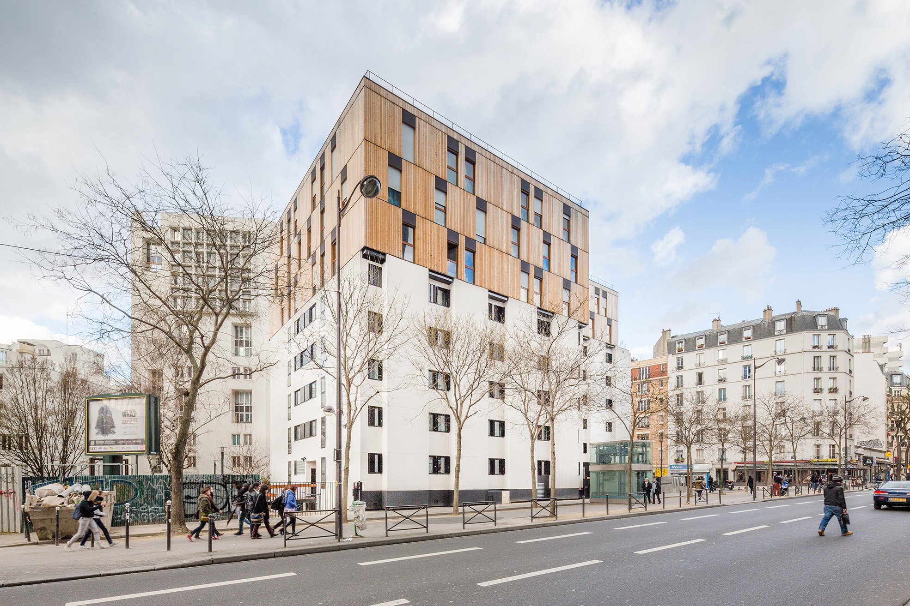
UNE NOUVELLE LEGISLATION “SUR MESURE”POUR LES BAILLEURS SOCIAUX !

Slide 51
Ordonnance du 7 mai 2019
Le texte, qui sera applicable à partir du 1er janvier 2020, vise à faciliter la transition du nouvel acquéreur vers le statut de copropriétaire, notamment les frais qui y sont associés.
Il permettra, si l'organisme HLM choisit d'y recourir, d'organiser une période transitoire d'un maximum de dix ans pendant laquelle l'acquéreur «pourra se familiariser avec le régime juridique de la copropriété, sans être soumis à certaines de ses contraintes, notamment financières».
D'autre part, l'organisme HLM «assumera seul la charge financière des gros travaux de l'immeuble», mais «sa gestion sera simplifiée» puisqu'il ne devra pas se soumettre aux règles de décision de la copropriété.

Slide 52
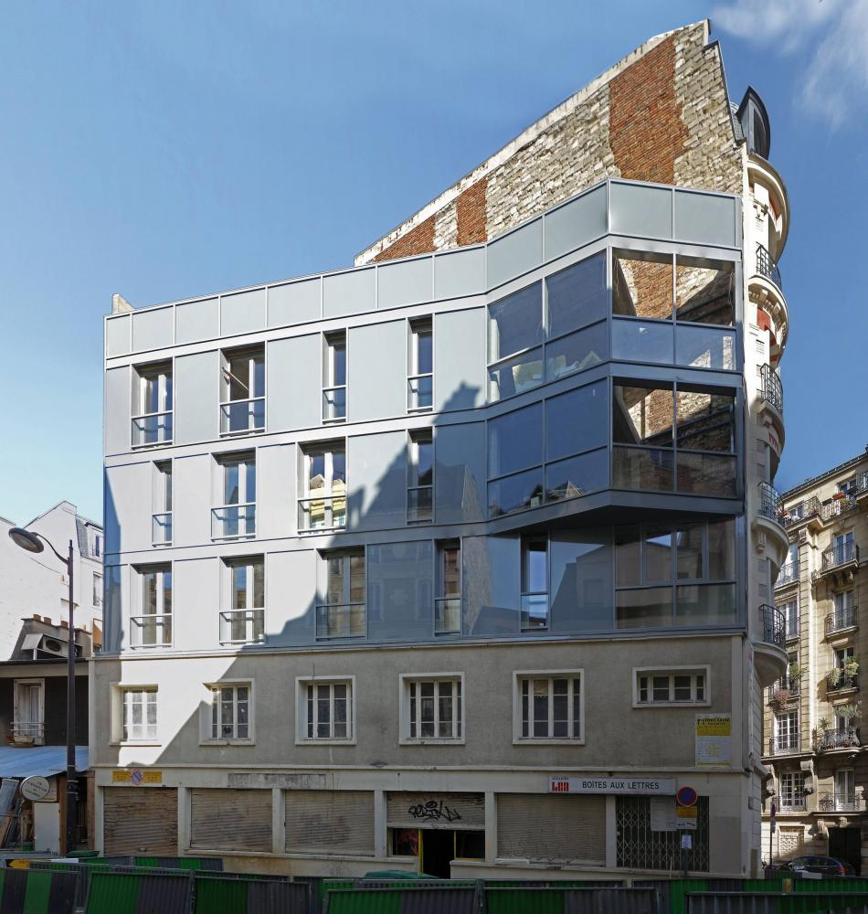
III. REGLES D’URBANISME

Slide 53
UN NOUVEAU SYSTÈME DEROGATOIRE AUX REGLES DE CONSTRUCTION
Un régime dérogatoire aux règles de sécurité, incendie et accessibilité pour la surélévation
L’ordonnance permet au maitre d’ouvrage de solliciter auprès du préfet une dérogation aux réglementations portant sur :
l’isolation acoustique,
le passage du brancard,
les ascenseurs,
l’aération,
la protection des personnes contre l’incendie
les lignes de communications électroniques à très haut débit en fibre optique.
Le maitre d’ouvrage doit justifier dans sa demande de l’atteinte des meilleurs objectifs possibles et ne doit pas dégrader la situation du bâtiment ancien.
Ces deux régimes dérogatoires permettent donc d’adapter les procédures à la singularité des projets de surélévation et vont dans le sens d’un urbanisme de projets.
Ordonnance DUFLOT n° 2013-889 du 3 octobre 2013 relative au développement de la construction de logement
Décret n° 2013-891 du 3 octobre 2013
Circulaire PINEL

Slide 54
L'ordonnance créée l'article L.123-5-1 :
« Dans les communes appartenant à une zone d'urbanisation continue de plus de 50 000 habitants figurant sur la liste prévue à l'article 232 du code général des impôts et dans les communes de plus de 15 000 habitants en forte croissance démographique figurant sur la liste prévue au septième alinéa de l'article L. 302-5 du code de la construction et de l'habitation, il peut être autorisé des dérogations au règlement du plan local d'urbanisme ou du document en tenant lieu, dans les conditions et selon les modalités définies au présent article.
En tenant compte de la nature du projet et de la zone d'implantation dans un objectif de mixité sociale, l'autorité compétente pour délivrer le permis de construire peut, par décision motivée :
1° Déroger aux règles relatives au gabarit et à la densité pour autoriser une construction destinée principalement à l'habitation à dépasser la hauteur maximale prévue par le règlement, sans pouvoir dépasser la hauteur de la construction contiguë existante calculée à son faîtage et sous réserve que le projet s'intègre harmonieusement dans le milieu urbain environnant ;
2° Déroger aux règles relatives à la densité et aux obligations en matière de création d'aires de stationnement pour autoriser la surélévation d'une construction achevée depuis plus de deux ans, lorsque la surélévation a pour objet la création de logement. Si le projet est contigu à une autre construction, elle peut également déroger aux règles de gabarit pour autoriser la surélévation à dépasser la hauteur maximale dans les conditions et limites fixées au 1° ;
3° Déroger aux règles relatives à la densité et aux obligations en matière de création d'aires de stationnement pour autoriser la transformation à usage principal d'habitation d'un immeuble existant par reconstruction, rénovation ou réhabilitation, dans la limite du gabarit de l'immeuble existant ;
4° Déroger en tout ou partie aux obligations de création d'aires de stationnement applicables aux logements lorsque le projet de construction de logements est situé à moins de 500 mètres d'une gare ou d'une station de transport public guidé ou de transport collectif en site propre, en tenant compte de la qualité de la desserte, de la densité urbaine ou des besoins propres au projet au regard des capacités de stationnement existantes à proximité ».

Slide 55
L'ordonnance créée le nouvel article L.111-4-1 du Code de la construction et de l'habitation :
« Pour un projet de surélévation d'immeuble achevé depuis plus de deux ans et répondant aux conditions du premier alinéa de l'article L. 123-5-1 du code de l'urbanisme, le préfet peut accorder des dérogations pour l'application des articles L. 111-4 en ce qu'il concerne les dispositions relatives à l'isolation acoustique, aux brancards, aux ascenseurs, à l'aération, à la protection des personnes contre l'incendie et aux lignes de communications électroniques à très haut débit en fibre optique, L. 111-7-1, L. 111-9 et L. 111-11 lorsque :
- eu égard à la structure et la configuration de la partie existante, la mise en oeuvre des règles définies aux articles susmentionnés ne permet pas de satisfaire les objectifs poursuivis ;
- les caractéristiques, notamment structurelles ou liées aux matériaux en place, du bâtiment à surélever ne permettent pas d'atteindre les objectifs définis à ces mêmes articles ;
- le projet de surélévation ne dégrade pas les caractéristiques, notamment en matière de sécurité et d'aération, des logements de la partie existante du bâtiment.
La décision accordant la dérogation peut être assortie de prescriptions particulières et imposer des mesures compensatoires imposées au maître d'ouvrage.
L'absence de réponse dans un délai de trois mois vaut acceptation de la demande de dérogation ».

Slide 56
Le Décret prévoit une majoration du délai d'instruction de droit commun (2 mois) d'un mois lorsqu'une dérogation aux règles du PLU est sollicitée.
Le décret introduit un 6ème alinéa à l'article R. 423-2 du code de l'urbanisme en prévoyant la fourniture d'un exemplaire supplémentaire du dossier de permis de construire lorsqu'une dérogation aux règles du CCH est sollicitée.
Un article R.423-13-1 est créé pour prévoir que « Lorsqu'une demande de dérogation prévue à l'article L. 111-4-1 du code de la construction et de l'habitation est jointe à la demande de permis, le maire transmet un exemplaire du dossier et la demande de dérogation au préfet dans la semaine qui suit le dépôt ».
Le décret introduit un cinquième alinéa à l'article R.423-25 pour prévoit une majoration du délai d'instruction du permis de construire de deux mois lorsqu'une demande de dérogation aux règles du Code de la construction et de l'habitation est sollicitée.
Un article R.423-69-2 est créé afin de prévoir que le préfet dispose d'un délai de 3 mois pour statuer sur la demande de dérogation à compter de sa réception par le maire (rappelons qu'à défaut de réponse à la demande d'avis, l'avis est réputé favorable - article L.111-4-1 du CCH).
Le décret introduit un 11ème alinéa à l'article R.424-2 du Code de l'urbanisme pour prévoir que le défaut de notification d'une décision expresse dans le délai d'instruction vaut décision implicite de rejet.
Le décret modifie enfin le 3ème alinéa de l'article R.424-15 (relatif à l'affichage du permis de construire sur le terrain et en mairie) en prévoyant que : « Lorsqu'une dérogation ou une adaptation mineure est accordée, l'affichage en mairie porte sur l'intégralité de l'arrêté. L'exécution de la formalité d'affichage en mairie fait l'objet d'une mention au registre chronologique des actes de publication et de notification des arrêtés du maire prévu à l'article R. 2122-7 du code général des collectivités territoriales ».
Règles gouvernant la présentation des demandes de dérogations au Code de la construction et de l'habitation et modalité d'instruction de ces demandes par l'autorité préfectorale.
Le décret créée un nouvel article R.111-1-2 du Code de la construction et de l'habitation qui dispose :
« La demande de dérogation présentée en application de l'article L. 111-4-1 précise la ou les règles auxquelles il est demandé de déroger, les raisons invoquées au soutien de la demande de la dérogation et, s'il y a lieu, les mesures compensatoires proposées, telles que des aménagements ou des mesures techniques ou d'exploitation. En outre, le pétitionnaire justifie dans quelle mesure le projet sera de nature, au regard des objectifs poursuivis par la réglementation en cause, à atteindre le meilleur niveau de performance possible, que ce soit par sa conception ou par la mise en oeuvre de matériaux et équipements performants.
Le préfet saisit pour avis :
a) Les services d'incendie et de secours compétents pour les demandes de dérogation à la réglementation prévue par l'article L. 111-4 en matière de protection des personnes contre l'incendie ;
b) La commission consultative départementale de sécurité et d'accessibilité pour les demandes de dérogation relatives à l'article L. 111-7-1 ;
c) Le centre d'études et d'expertise pour les risques, l'environnement, la mobilité et l'aménagement, le cas échéant.
En l'absence d'avis émis dans un délai de deux mois à compter de leur saisine, les organismes consultés sont réputés avoir rendu leur avis.
La décision du préfet est notifiée à l'autorité compétente pour délivrer le permis de construire dans un délai de trois mois à compter de la réception du dossier de la demande de dérogation, transmis en application de l'article R. * 423-13-1 du code de l'urbanisme ».

Slide 57

La position des services instructeurs
A/ L’esthétisme
Et
B/ le développement durable: Végétalisation souhaitée !
http://www.apur.org/etude/etude-potentiel-vegetalisation-toitures-terrasses-paris

Slide 58


UN CRITERE PRIMORDIAL pour les dérogations :
“l’INSERTION DANS LE PAYSAGE URBAIN”

Slide 59
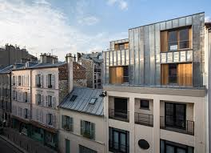

Slide 60
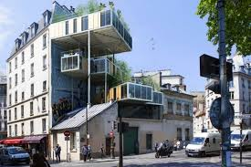

Slide 61


Slide 62
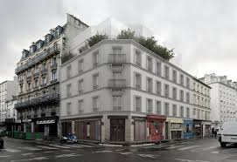

Slide 63


Slide 64
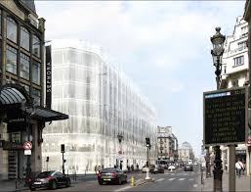
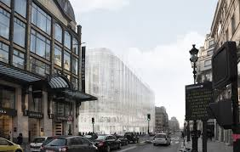
L’AFFAIRE DE LA SAMARITAINE A PARIS …

Slide 65
Saisi en février 2013, le tribunal a annulé le permis par un jugement du 13 mai 2014. La cour administrative d’appel de Paris a confirmé cette annulation par un arrêt du 5 janvier 2015. La société « Grands Magasins de la Samaritaine – Maison Ernest Cognacq » et la ville de Paris se sont alors pourvues en cassation.
La décision du Conseil d’État :
L’interprétation des règles de l’article UG 11 du PLU de la ville de Paris, relatives à l’aspect des constructions nouvelles, étaient au cœur du litige.
La cour avait retenu une interprétation restrictive de cet article, centrée sur l’exigence d’intégration des constructions nouvelles dans le tissu urbain existant. Selon elle, toute construction nouvelle doit prendre en compte les caractéristiques des façades et couvertures des bâtiments voisins, ainsi que celles du site dans lequel elle s’insère. Sur le fondement de cette interprétation, elle avait jugé que, compte tenu des caractéristiques de la façade en verre et de l’aspect des autres façades de la rue de Rivoli, le projet était contraire au PLU.
Le Conseil d’État a jugé qu’il fallait retenir une interprétation plus ouverte de l’article UG 11 du PLU. La cour n’a, en effet, pas assez tenu compte d’autres passages de cet article qui venaient tempérer l’exigence d’insertion dans le tissu urbain existant. Le Conseil d’État a ainsi constaté que cet article affichait lui-même le souci d’éviter le « mimétisme architectural », et qu’il autorisait dans une certaine mesure la délivrance de permis pour des projets d’architecture contemporaine pouvant s’écarter des « registres dominants » de l’architecture parisienne en matière d’apparence des bâtiments, et pouvant retenir des matériaux ou teintes « innovants ».
C’est sur la base de cette interprétation que le Conseil d’État a jugé que le projet était conforme au droit. Il a souligné l’hétérogénéité stylistique des bâtiments de la partie de la rue de Rivoli dans laquelle se situe le projet, en relevant la présence d’édifices « Art Nouveau », « Art Déco », ou d’autres styles s’écartant du style haussmannien. Il a relevé que le verre était un matériau de façade utilisé pour d’autres édifices avoisinants. Le Conseil d’État a, enfin, constaté que la hauteur et l’ordonnancement du projet correspondaient à ceux des immeubles voisins. Dans ces conditions, il a estimé que le projet respectait l’article UG 11 du PLU. Il a par ailleurs jugé qu’aucune des autres critiques formulées par les requérants n’était fondée.
Le Conseil d’État a donc rejeté définitivement les recours en annulation introduits contre ce permis.

Slide 66
+ UNE CIRCULAIRE “PINEL” DU 28 MAI 2014
La ministre du Logement et de l'Egalité des territoires, Sylvia Pinel, a adressé le 28 mai aux préfets une instruction en vue de développer la construction de logements par dérogation aux règles d'urbanisme et de construction. Cette circulaire précise les modalités d'application de l'ordonnance du 3 octobre 2013 et de son décret d'application du même jour.
Ce dispositif "accompagne la lutte contre l'étalement urbain et l'objectif de diminution de la dépendance à la voiture, en créant les conditions favorables à l'optimisation de l'utilisation des ressources foncières disponibles en ville”.

Slide 67
Les demandes pourront concerner, par exemple, les ascenseurs : l’obligation d’installation d’un ascenseur ne s’imposant qu’au-delà du troisième étage n’a de sens que si les niveaux existants disposent déjà d’un tel équipement.
Il en est de même en matière de sécurité incendie et notamment l’obligation "d’encloisonnement des escaliers". S’il est techniquement possible d’encloisonner les escaliers des étages nouvellement créés, l’objectif d’être isolés des fumées peut s’avérer impossible à atteindre dans les étages inférieurs existants.
Les possibilités de dérogations aux règles relatives à la sécurité incendie peuvent donc concerner des exigences techniques et de moyens de la réglementation, mais ne peuvent porter sur le principe de celle-ci. Elles ne doivent pas conduire à une dégradation des caractéristiques et du niveau de protection de la partie existante. En compensation, des mesures pourront être proposées par le demandeur ou lui seront imposées pour permettre une amélioration globale du niveau de protection de la partie existante.
En matière de réglementation thermique, la surélévation sera réalisée en tenant compte de la configuration et des matériaux existants; des exigences telles que la conception bio-climatique, les équipements de chauffage ou de surface minimale de surface vitrée seront nécessairement conditionnées par l’existant et le projet n’aura pas tous les degrés de liberté pour atteindre l’exigence de 50 kwh/m2 par an, ce qui peut justifier une dérogation.
Concernant l’isolation acoustique, les difficultés sont similaires à celles de la réglementation thermique : le son se propageant par tous les canaux et matériaux de manière distincte, le bruit, même venant de l’extérieur, pourra être transmis par les étages existants. Là aussi, il peut être opportun d’accorder une dérogation afin de permettre, malgré cela, à un projet d’aboutir.

Slide 68
La demande de permis de construire doit être transmise par le maire au préfet dans un délai d’une semaine à compter de son dépôt dès lors qu’elle comporte une demande de dérogation(s) aux règles de la construction. Le préfet a alors trois mois pour se prononcer sur cette demande de dérogation.
L’autorité compétente pour délivrer le permis de construire ne peut pas accorder l’autorisation d’urbanisme avant l’obtention de la dérogation aux règles constructives.
L’absence de réponse expresse du préfet transmise à l’autorité compétente pour délivrer le permis de construire à l’issue du délai de 3 mois précité vaut acceptation de la demande de dérogation(s) au code de la construction et de l’habitation.
Vous veillerez toutefois, s’agissant des dérogations en matière de sécurité incendie, à ce que chaque demande fasse l’objet d’une décision expresse.
Le préfet consulte pour avis les commissions et services compétents en fonction de la nature des dérogations demandées par le porteur de projet :
− commission consultative départementale de sécurité et d’accessibilité,
− service départemental d’incendie et de secours (SDIS),
− Centre d’études et d’expertise pour les risques, l’environnement, la mobilité et l’aménagement (CEREMA).

Slide 69

LES FICHES DU MINISTERE

Slide 71
IV. LE CONTENTIEUX DE LA SURELEVATION
La lutte contre les recours malveillants contre les permis de construire et la fluidification des contentieux: Ordonnance du 18 juillet 2013 (+ Loi ELAN sur l’urbanisme):
Possibilité d’obtenir des Dommages intérêts du Juge administatif.
Limité à un intérêt direct d’un voisin.
Réduire les délais de l’instance judiciaire
Mieux encadrer les associations de défense

Slide 72
« Art. L. 600-7 Code urbanisme:
Lorsque le droit de former un recours pour excès de pouvoir contre un permis de construire, de démolir ou d'aménager est mis en œuvre dans des conditions qui excèdent la défense des intérêts légitimes du requérant et qui causent un préjudice excessif au bénéficiaire du permis, celui-ci peut demander, par un mémoire distinct, au juge administratif saisi du recours de condamner l'auteur de celui-ci à lui allouer des dommages et intérêts. La demande peut être présentée pour la première fois en appel.

Slide 73
« Art. L. 600-5.-Le juge administratif qui, saisi de conclusions dirigées contre un permis de construire, de démolir ou d'aménager, estime, après avoir constaté que les autres moyens ne sont pas fondés, qu'un vice n'affectant qu'une partie du projet peut être régularisé par un permis modificatif, peut limiter à cette partie la portée de l'annulation qu'il prononce et, le cas échéant, fixer le délai dans lequel le titulaire du permis pourra en demander la régularisation. » ;

Slide 74
« Art. L. 600-1-2. - Une personne autre que l'Etat, les collectivités territoriales ou leurs groupements ou une association n'est recevable à former un recours pour excès de pouvoir contre un permis de construire, de démolir ou d'aménager que si la construction, l'aménagement ou les travaux sont de nature à affecter directement les conditions d'occupation, d'utilisation ou de jouissance du bien qu'elle détient ou occupe régulièrement ou pour lequel elle bénéficie d'une promesse de vente, de bail, ou d'un contrat préliminaire mentionné à l'article L. 261-15 du code de la construction et de l'habitation.

Slide 75
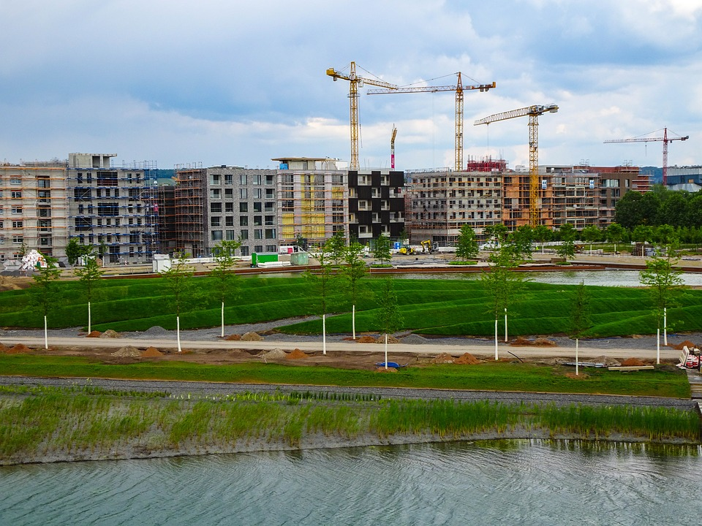
Pour faire face à une explosion de recours abusifs à l’encontre d’autorisations d’urbanisme, un décret du 18 juillet 2018 et la loi n° 2018-1021 du 23 novembre 2018 portant évolution du logement, de l'aménagement et du numérique (1) ELAN viennent encadrer les recours

Slide 76
L’article L600-8 du code de l’urbanisme précise que toute transaction, par laquelle une personne ayant demandé ou ayant l’intention de demander au Juge administratif l’annulation d’un permis de construire, de démolir ou d’aménager, s’engage à se désister de ce recours ou à ne pas l’introduire en contrepartie du versement d’une somme d’argent ou de l’octroi d’un avantage en nature, doit être enregistrée auprès de la Direction Générale des Finances Publiques.
Cet article élargit ainsi cette obligation aux transactions intervenant avant tout procès.
L’objectif poursuivi est d’éviter la pratique qualifiée de « racket procédural ».
Cette pratique frauduleuse avait été mise en œuvre pour contraindre certains promoteurs à verser diverses sommes d’argent pour pouvoir réaliser leur projet face à la menace d’une procédure.
Cette disposition ne fait pas échec à l’aboutissement d’accord transactionnel à la condition que l’indemnité versée soit la contrepartie d’un véritable préjudice

Slide 77
Sur l’intérêt à agir, les articles L. 600-1-1 et L. 600-1-2 du code de l’urbanisme sont modifiés.
D’une part, s’agissant de la recevabilité d’un recours d’une association, l’article L. 600-1-1 du Code de l’urbanisme prévoit actuellement qu’elle ne peut contester une autorisation d’urbanisme qu’à la condition d’avoir déposé ses statuts avant l’affichage en mairie de la demande du pétitionnaire.
Désormais, la nouvelle rédaction issue de la loi ELAN impose que les statuts aient été déposés « au moins un an avant » l’affichage de la demande en mairie.
En pratique, cela risque de limiter considérablement les recours des associations de quartier ou de riverain dès lors qu’il est probable qu’ils n’aient pas connaissance d’un projet dans un délai aussi important avant la demande.
D’autre part, s’agissant de la recevabilité des autres personnes, l’article L. 600-1-2 du Code de l’urbanisme impose la démonstration que les travaux projetés sont de nature à affecter directement les conditions d’occupation, d’utilisation ou de jouissance du bien qu’elles détiennent.

Slide 78
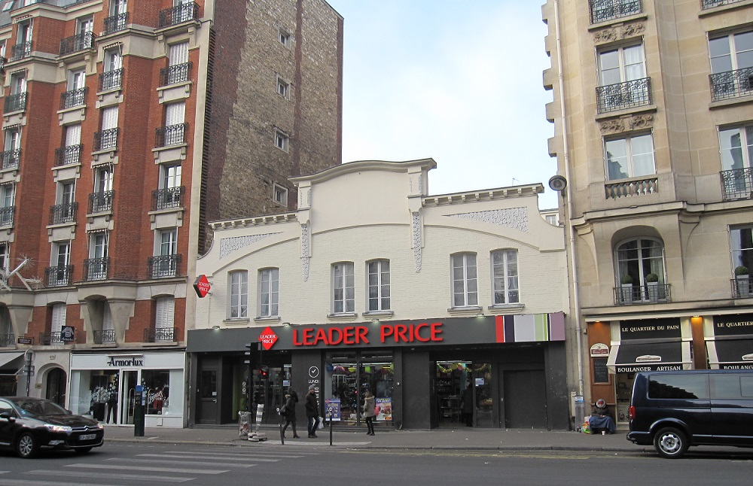
L’AFFAIRE DE LA Rue de Vaugirard…

Slide 79
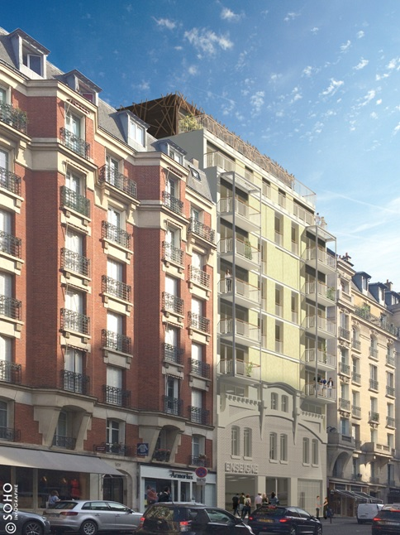

Slide 80
LA FRONDE DES VOISINS …
Promoteur et architecte sont venus présenter l’immeuble de 8 étages qui sera construit sur l’actuel bâtiment des années 1920, situé au 272 rue de Vaugirard.
Constitués en association, les riverains ont exprimé leurs inquiétudes à propos des conséquences de cet édifice sur leur environnement, notamment à l’arrière du bâtiment. Ils ont posé de nombreuses questions, qui n’ont pas obtenu beaucoup de réponse, et souhaité voir le plan masse. Les porteurs de projet n’ont présenté que la façade du bâtiment, et sont souvent restés dans le flou.
Face aux nombreuses critiques reçues depuis l’annonce de ce projet, ils semblent revoir leur copie sur certains points. Ils ont d’ailleurs martelé tout au long du débat que rien n’était encore figé. Le député-maire du 15ème, Philippe Goujon, était présent à cette réunion pour expliquer sa position sur ce dossier.
Il a émis un avis défavorable pour le permis de construire qui est déjà en instruction.

Slide 81
Le pouvoir du Maire d’Arrondissement…
Philippe Goujon,Maire, qui rappelle le passé historique de cette bâtisse occupée en 1927 par une agence Ford, pointe du doigt des choix de matériaux et de coloris (couleur safran de la façade et balcons filants) «inadaptés au paysage urbain».
«L’immeuble écrase et dénature un bâtiment de caractère et dont le fronton orné est devenu extrêmement rare à Paris, déclare-t-il dans une lettre adressée aux riverains du projet. Il est important de respecter le patrimoine et de garder l’esprit faubourien de l’arrondissement».

Slide 82
La Commission du vieux Paris
En 2014-2015, l’actuelle Commission a examiné un certain nombre de dossiers parfois tout à fait acceptables, et d’autres qui lui sont apparus indéfendables : hôtels particuliers défigurés, immeubles littéralement « écrasés », surélévations dénaturant totalement la protection PVP dont bénéficie l’immeuble.
La Commission, sur 17 dossiers examinés, a émis 12 vœux de refus et 5 accords sous réserve. La municipalité a suivi 5 de ces vœux, mais a délivré les permis sans tenir compte des vœux pour 4 autres demandes26.
Il faut souligner que sur ces 4 derniers dossiers, 2 concernaient des bâtiments protégés au titre des PVP, ce qui est préoccupant.

Slide 83
D’autres exemples....

Slide 84
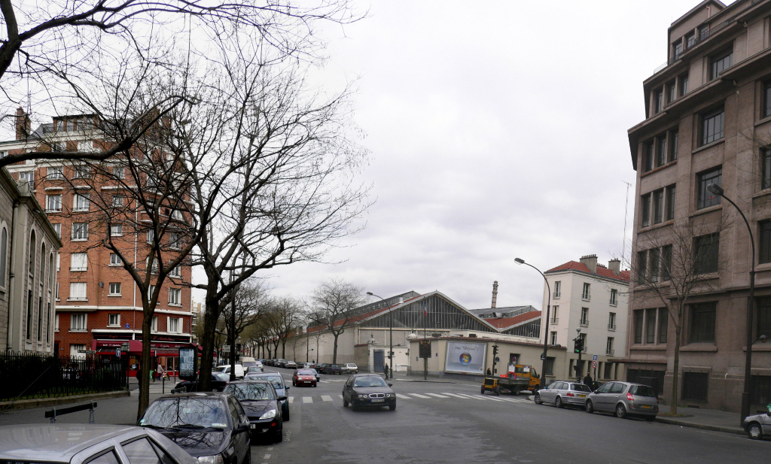
LOCAL RATP PARIS …

Slide 85
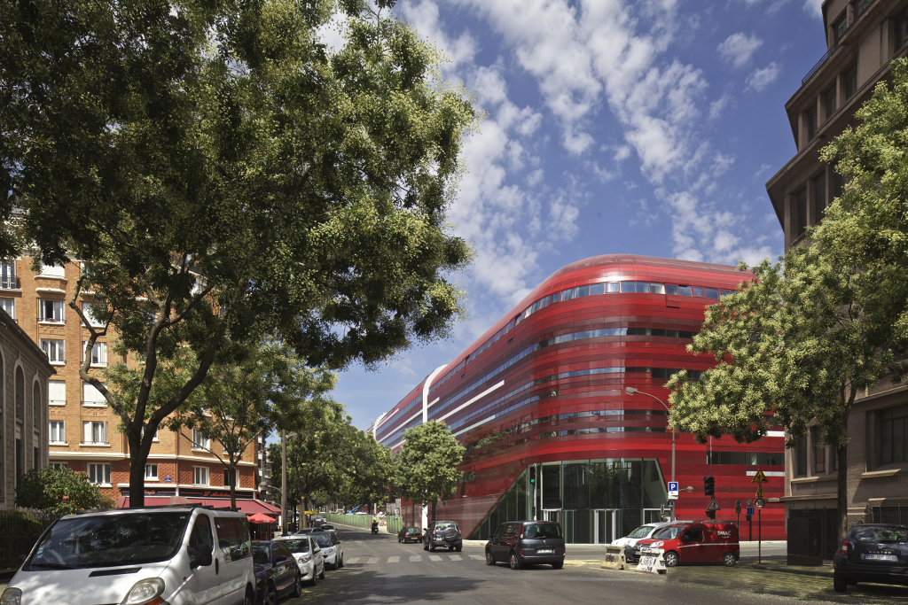

Slide 86
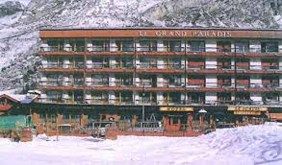
EN MONTAGNE ….

Slide 87
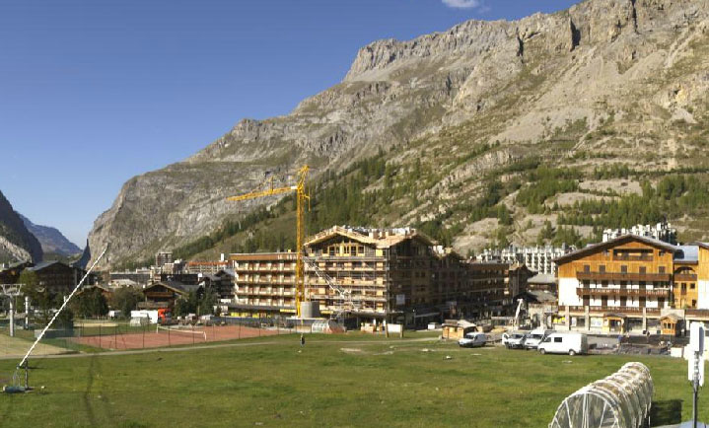

Slide 88
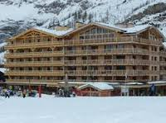

Slide 89
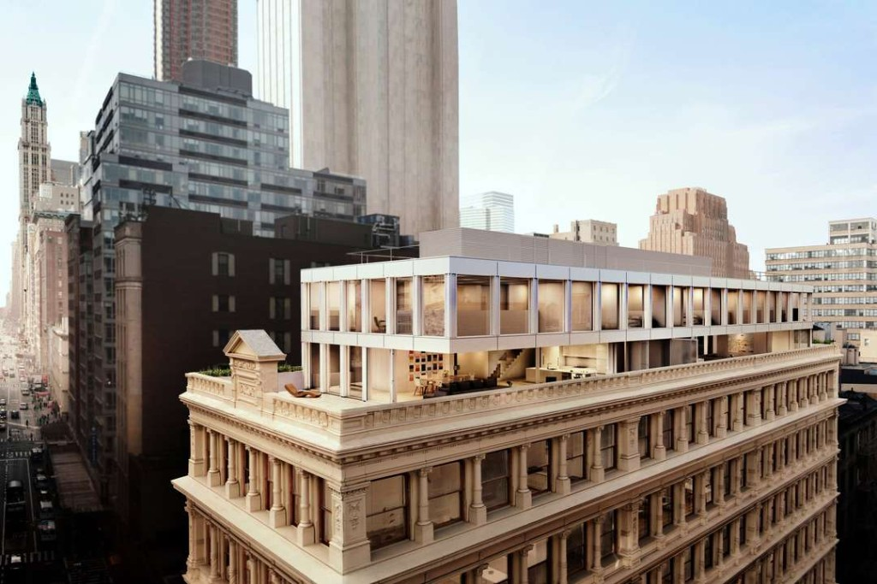
NEW YORK aussi …

Slide 90
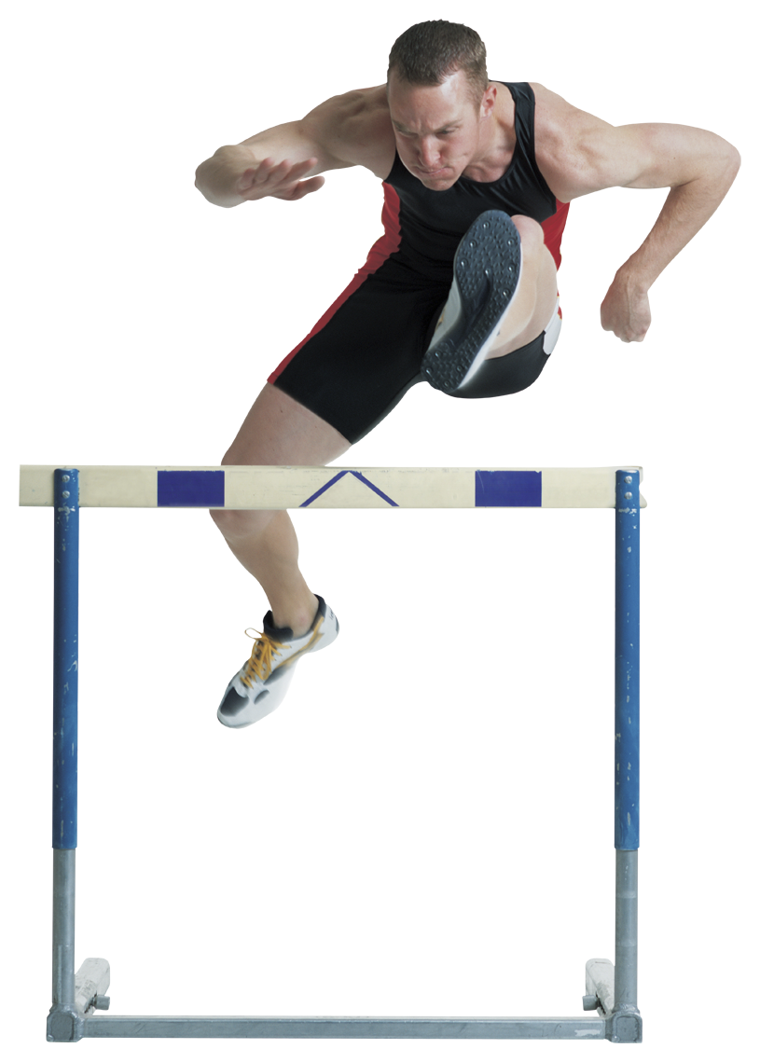
V.QUELQUES DIFFICULTES POSSIBLES

Slide 91
LES ASSURANCES CONSTRUCTION
Garantie de parfait achèvement (1 an):
La garantie de parfait achèvement, définie à l'article 1792-6 du Code civil, couvre tous les désordres (malfaçons et/ou défaut de conformité) apparents qui ont donné lieu à des réserves au procès-verbal de réception ou qui sont survenus dans l'année de la réception, quel que soit leur degré de gravité (il peut s'agir de désordres esthétiques).
En revanche, ne sont pas pris en compte les désordres résultant de l'usure normale ou de l'usage. Les défauts de conformité peuvent être constitués par l'inachèvement des travaux, le non-respect des règles de l'art, des prescriptions légales ou des documents contractuels.
Pour la mettre en œuvre, il suffit d’adresser un courrier recommandé avec avis de réception à l’entrepreneur en décrivant le problème et en définissant une date d’intervention.
Garantie biennale de bon fonctionnement (2 ans):
La garantie biennale, définie à l’article 1792-3 du Code civil, couvre pendant les deux années qui suivent la date de la réception, tous les vices qui apparaissent sur les éléments d'équipement qui ne forment pas indissociablement corps avec les ouvrages de viabilité, de fondation, d'ossature, de clos ou de couvert et qui sont donc dissociables et démontables de la construction.
Sont considérés comme dissociables de la construction les éléments d'équipement dont la dépose, le démontage ou le remplacement s'effectuent sans détériorer leur support, comme les robinets, radiateurs, équipements électro-ménagers, volets, revêtements de mur ou de sol, conduites, canalisations et sanitaires notamment. Vous êtes assuré de leur bon fonctionnement. Les équipements défaillants sont alors remplacés par l’entreprise.
Pour la mettre en œuvre, il suffit d’adresser un courrier recommandé avec avis de réception à l’entrepreneur en décrivant le problème et en définissant une date d’intervention.
Garantie décennale (10 ans):
La garantie décennale, définie aux articles 1792, 1792-2 et 2270 du Code civil, couvre pendant une période de dix ans à compter de la date de la réception de l'ouvrage, tous les dommages d'une certaine gravité.
Il s'agit des désordres qui compromettent la solidité de l'ouvrage (dommage affectant une cheminée extérieure par exemple), qui affectent l'ouvrage dans un de ses éléments constitutifs ou d'équipement le rendant impropre à sa destination (défaut d'étanchéité par exemple) ou enfin qui affectent la solidité d'un élément d'équipement indissociable de la construction (carrelages à refaire par exemple).
Pour la mettre en œuvre, vous devez adresser, dans les 5 jours suivant la découverte du problème, un courrier recommandé avec avis de réception à l’entrepreneur ou à son assurance. Si vous avez contracté une assurance dommages-ouvrage, c’est à elle qu’il convient de s’adresser.

Slide 92

Assurance dommages-ouvrage:
L'assurance dommages-ouvrage est obligatoire pour tout maître d'ouvrage (en l’occurrence le propriétaire du bien immobilier) qui fait construire ou qui fait exécuter des gros travaux sur une construction existante (sauf le particulier…)
Elle doit être souscrite avant l’ouverture du chantier. L'assurance dommages-ouvrage prend effet à l'expiration de la garantie de parfait achèvement, soit un an après la réception des travaux et expire en même temps que la garantie décennale. Elle a pour objet d'intervenir en préfinancement des dommages de nature décennale. Elle permet de procéder aux remboursements ou à l'exécution des réparations couvertes par la garantie décennale, sans attendre une décision de justice statuant sur les responsabilités de chacun.
+ TRC, RCP du Mo ou AMOD et/ou du promoteur

Slide 93
LES INDEMNISATIONS PENDANT LE CHANTIER EN MILIEU OCCUPE
et
L’ECHANGE POSSIBLE D’APPARTEMENTS
Indemnités défiscalisées de relogement pendant les travaux (Protocole de dommages-intérêts nets d’impots) pour les occupants
L’échange possible des anciens logements avec les nouveaux logements neufs du dernier étage avec prix “discountés” pour éteindre l’éventuelle opposition des copropriétaires du dernier qui n’ont plus de droit à opposition remplacé par un droit de priorité depuis la loi ALUR

Slide 94
SURELEVATION ET DROITS DES VOISINS
La notion de “troubles excessifs du voisinage” (perte d’ensoleillement et de vues): permet des indemnités éventuelles au profit des voisins mais elles sont rarement admises par la JURISPRUDENCE qui estime qu’il n’existe pas de préjudice en milieu urbain sauf construction “excessive”: Appéciation souveraine des Juges
Le “Référé judiciaire préventif” en désignation d’expert avec les voisins est une précaution très utile !

Slide 95

Attendu, selon l’arrêt attaqué (Bordeaux, 6 avril 1993), que M. X… ayant édifié une construction en limite de sa propriété, contiguë à celle de M. Y…, ce dernier se plaignant d’une diminution de l’ensoleillement et de l’éclairement, l’a assigné en dommages-intérêts en invoquant un trouble anormal de voisinage ; (…) Mais attendu que l’arrêt retient que M. Y… n’est pas fondé à se plaindre d’une diminution de l’ensoleillement et de l’éclairement de sa maison par suite de l’extension de la construction de M. X… en limite de sa propriété et de la perte d’un avantage nécessairement précaire au centre d’une agglomération très peuplée, cet inconvénient ne constituant pas en de telles circonstances un trouble anormal de voisinage ; » (Cass. Civ. 2, 3 mai 1995, pourvoi: N°93-15920)

Slide 96
Pour voir aboutir leurs actions, les tiers doivent rapporter la preuve que la faute commise par le propriétaire (non-respect des règles ou manquement à la servitude d’urbanisme) constitue la cause directe du préjudice personnel qu’ils invoquent (troubles de jouissance, perte de vue, d’ensoleillement, d’éclairement).
Ainsi, pour être recevable, le trouble invoqué doit être la conséquence de la violation de la règle d’urbanisme et non pas seulement de la simple présence de la construction avoisinante (Cass. 3e civ., 20 févr. 2002, n° 00-17.412, n° 360 FS - P + B, Perrier c/SCI Guérin).

Slide 97
Les COURBES D’ENSOLEILLEMENT
Source de litige, l'ombre que les 42 étages du bâtiment vont projeter sur le quartier. « La tour est une négation de la ville, prévue pour exister en totale autarcie coupée de la ville en la dominant de toute sa hauteur et de toute son ombre », selon le Collectif Contre la Tour Triangle. Argument que rejette le camp adverse : d'après les études d'ensoleillement, seuls 12 immeubles seraient concernés par l'ombre portée, et pour une durée limitée à environ 40 minutes par jour maximum.

Slide 98


Slide 99
LA FISCALITE FAVORABLE
La défiscalisation de la plue value issue de la cession du droit à construire: le “bonus”de la loi de finances pour les propriétaires (art. 10)

Slide 100
La loi de finances a créé une exonération temporaire des plus-values de cession d’un droit de surélévation réalisées par des particuliers redevables de l’impôt sur le revenu en vue de la création de locaux destinés à l’habitation
Cette exonération temporaire, codifiée sous l’article 150 U-II-9° du CGI, vise ainsi à inciter à la création de logements, en particulier dans les zones tendues où le foncier disponible est plus rare.
Le bénéfice de cette exonération est subordonné à la condition que le cessionnaire s’engage à achever les locaux destinés à l’habitation dans un délai de quatre ans à compter de la date d’acquisition. Le cessionnaire ne respectant pas cet engagement est redevable d’une amende d’un montant égal à 25 % de la valeur de cession dudroit de surélévation.
Ce dispositif a été commenté dans la base BOFIP-Impôt sous la référence : BOI-RFPI-PVI-10-40-40-20120912
Afin d’inciter fiscalement à la création de logements, l’article 10-I proroge jusqu’au 31 décembre 2020 ce dispositif d’exonération fiscale temporaire des plus-values immobilières.

Slide 101
LES LOCATAIRES …
l’article 7 de la loi du 6 Juillet 1989 oblige le locataire à permettre l’accès aux lieux loués pour la préparation et l’exécution de travaux tels que :
– La préparation et l’exécution de travaux d’amélioration des parties communes ou des parties privatives du même immeuble,
– Les travaux nécessaires au maintien en état ou à l’entretien normal des locaux loués.
- Les travaux d’amélioration de la performance énergétique à réaliser dans ces locaux et les travaux qui permettent de remplir les obligations mentionnées au premier alinéa de l’article 6. (il s’agit des critères de décence liés à la performance énergétique minimale)
Si les réparations durent plus de 21 jours, le loyer pourra être diminué à proportion du temps et de la partie de la chose louée dont aura été privé le locataire. (Article 1724 du Code Civil)
En outre, si les réparations sont de telle nature qu’elles rendent le logement inhabitable, le locataire pourra demander la résiliation du contrat de location.

Slide 102
Les protocoles d’accord doivent prévoir des indemnités qui peuvent etre défiscalisées avec possibilité de demander un rescrit fiscal

Slide 103

AILLEURS … GENEVE, VIENNE, NEW YORK …

Slide 104


Slide 105


Slide 106


Slide 107


Slide 108



Slide 109

MERCI

